Slide 1
Micro Service
Glory

Slide 2
什么是微服务？
微服务就是一些协同工作的小而自治的服务。

Slide 3
很小，专注于做好一件事
内聚性，单一职责原则
把因相同原因而变化的东西聚合到一起，而把不同原因而变化的东西分离出来。
多小才算小
一个微服务应该可以在两周内完全重写（Jon Eaves）
该服务是否能够很好地与团队结构相匹配（过大？）

Slide 4
自治性
独立部署在PAAS上
通过网络调用进行通信，避免紧耦合
暴露API进行通信，不限实现技术

Slide 5
微服务好处
技术异构性
弹性
扩展
简化部署
与组织结构相匹配
可组合性
对可替代性的优化

Slide 6
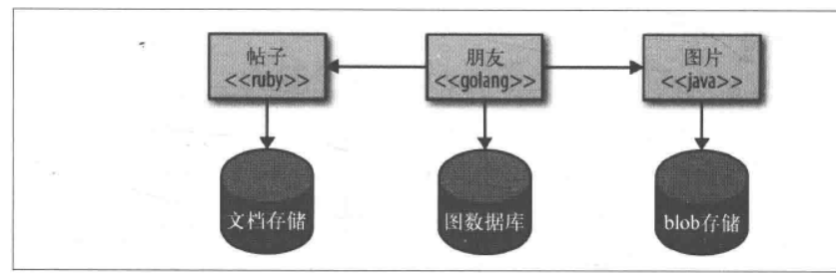
技术异构性
https://blog.csdn.net/xlgen157387/article/details/79085901/

Slide 7
弹性
单一服务不可用不影响其他服务的使用
功能降级处理

Slide 8
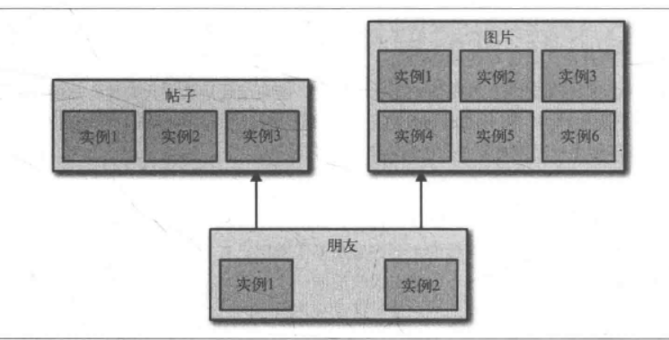
扩展

Slide 9
简化部署
独立快速部署
影响范围可控
可实现快速回滚
功能迭代快

Slide 10
可组合性
组合？
继承？

